Slide 1
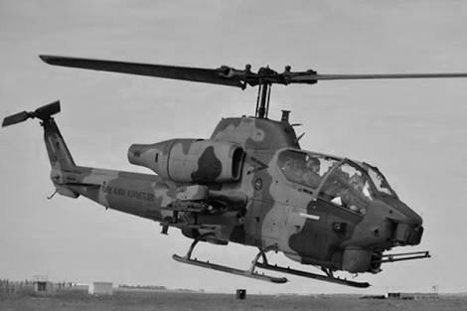
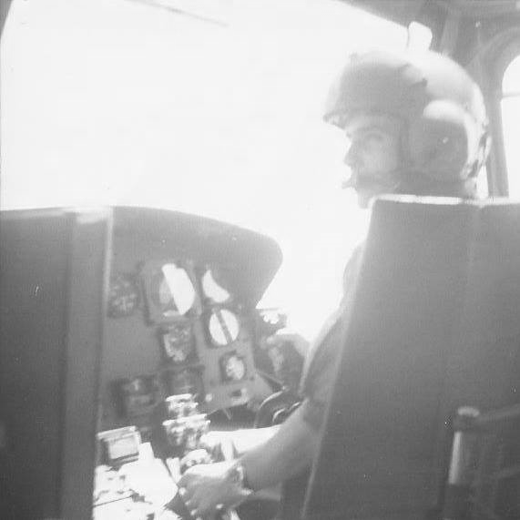
SENARYO TABANLI EĞİTİM
Ercan CANER

Slide 2


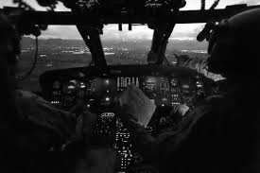
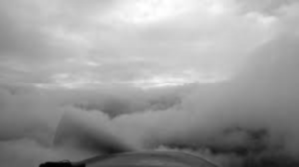
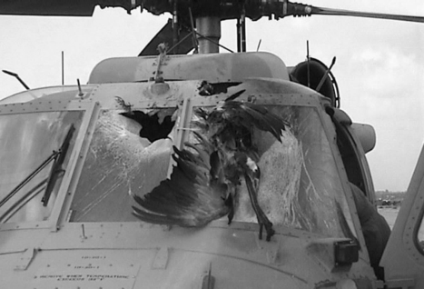
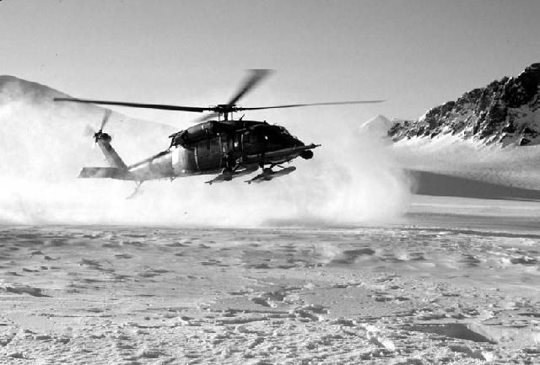
SENARYO TABANLI EĞİTİM
Senaryo Tabanlı Eğitim (STE) Nedir?
Senaryo Tabanlı Eğitim (STE) bir eğitim sistemidir.
• Operasyonel ortamın gerektirdiği eğitim ihtiyaçlarını karşılamak maksadıyla iyi yapılandırılmış gerçek dünya deneyim senaryolarını kullanır.
Sistem – Konseptler bütün eğitim sistemine entegre edilmiştir.
Deneyimler – Yeni ve farklı deneyimler önemlidir.
Operasyonel Ortam – Eğitim gerçek ortamda icra edilir.
Ercan CANER

Slide 3
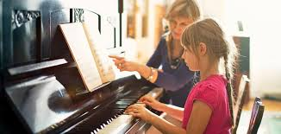
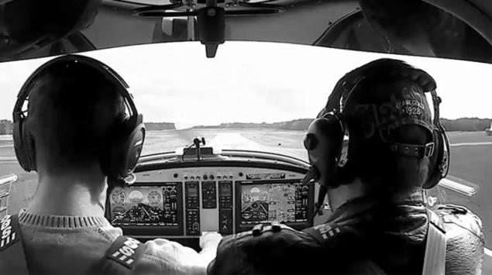
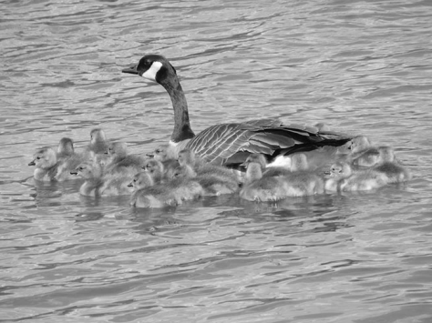
SENARYO TABANLI EĞİTİM
Senaryo Tabanlı Eğitim (STE) Nedir?
Piyano çalmayı öğrendiğinizi hayal edin:
• Notaların yerlerini öğrenmek ve çalmayı öğrenmek esastır…
• …Fakat bir şarkı çalabilmek sürekli yeniden düzenlemeyi gerektirmektedir.
Ercan CANER

Slide 4
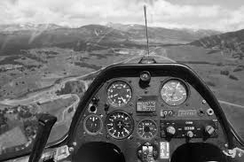
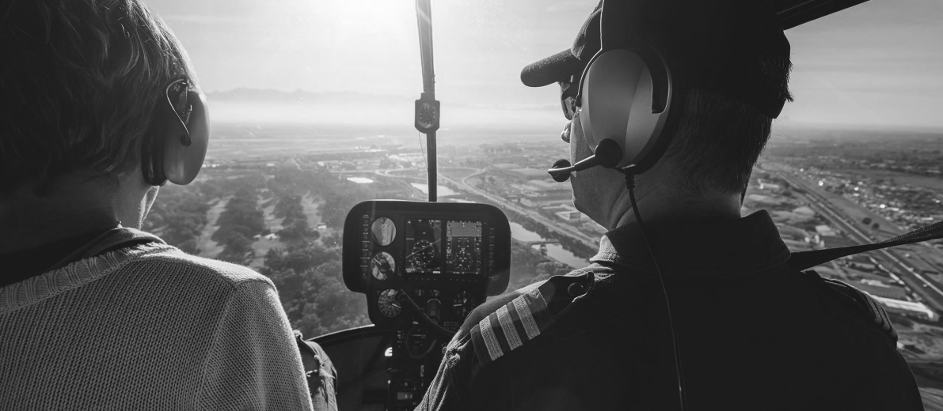
SENARYO TABANLI EĞİTİM
Senaryo Tabanlı Eğitim (STE) Nedir?
Uçuş eğitimi de piyano çalmayı öğrenmeye çok benzemektedir:
• Uygulamalı test uçuş standartlarını karşılayacak şekilde uçuş manevralarını öğrenmek esastır…
• …Fakat gerçek dünyada emniyetli operasyon, öğrenilen her bir uçuş manevrasının bir bütünlük içinde icrasını gerektirmekte ve görev yerine getirilemediğinde de katlanılması gereken bazı sonuçlar doğurmaktadır.
Ercan CANER

Slide 5
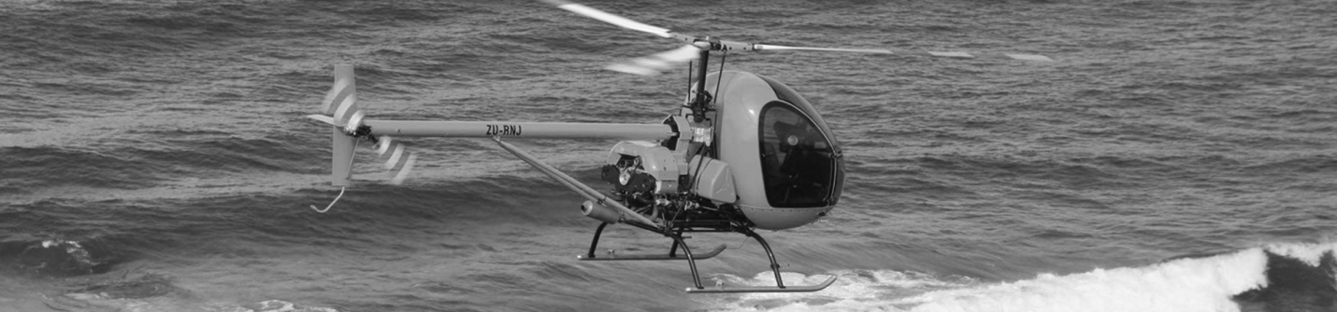
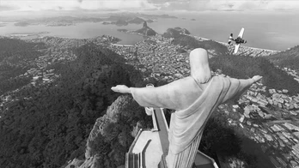
SENARYO TABANLI EĞİTİM
Neden Senaryo Tabanlı Eğitim (STE) Kullanılmalıdır?
Senaryo Tabanlı Eğitim, geleneksel uygulamalı test standart görevlerini, gerçek ortamda uçuş yapan bütün seviyelerdeki pilotların yapacaklarını taklit eden vazife ve senaryolar bağlamında öğretmektedir. Örneğin:
• Seyrüsefer uçuş eğitimi icra edecek bir pilota ailesiyle birlikte tatil yerine uçacağı bir uçuş planlaması yaptırılır.
• Belirli bir yer üzerinde dönüşler yerine, o yerin hava fotoğraflarını çekebilmesi için kazanması gereken yetenekler öğretilir.
Ercan CANER

Slide 6
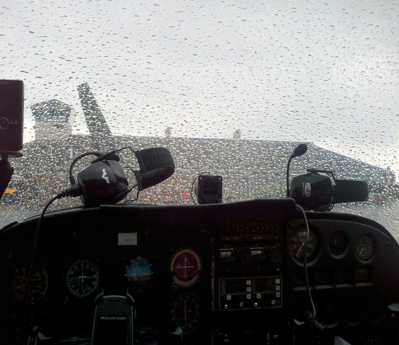
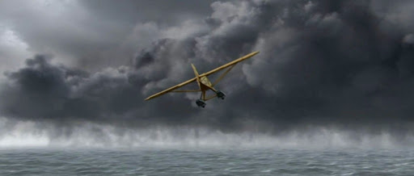
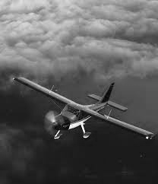
SENARYO TABANLI EĞİTİM
Neden Senaryo Tabanlı Eğitim (STE) Kullanılmalıdır?
Gerçek ortam şartlarında eğitim senaryo tabanlı eğitimin önemli bir avantajından faydalanılmasını sağlar:
• STE, pilotların uçuş ilerledikçe uçuşun bütün yönlerini ele alma alışkanlığını kazanmasını ve beklenmeyen durumlarla başa çıkabilmesi için gerçekçi planlar yapmasını sağlar.
Ercan CANER

Slide 7

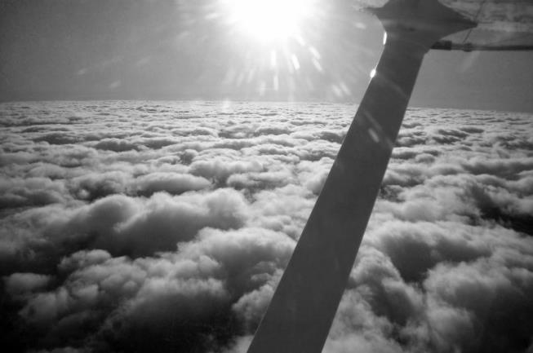
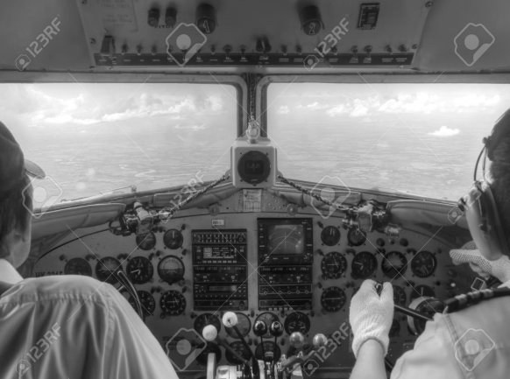
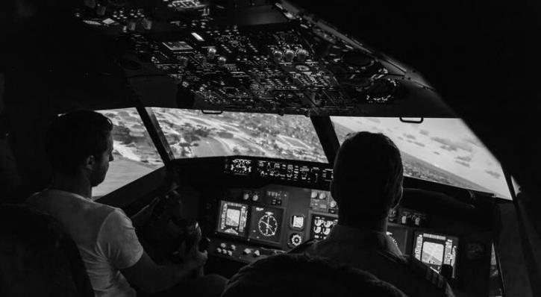
SENARYO TABANLI EĞİTİM
Neden Senaryo Tabanlı Eğitim (STE) Kullanılmalıdır?
ABD Federal Havacılık İdaresi (FAA) Senaryo Tabanlı Eğitim sisteminin kullanılmasını desteklemektedir:
• Senaryo Tabanlı Eğitim, öğretmen ve kontrol pilotlarının, değerlendirdiği öğrenci pilotların risk yönetim ve karar verme yeteneklerini değerlendirmesini sağlayacak senaryoları kontrol uçuş programına dahil etmesini gerektirmektedir.
Ercan CANER

Slide 8
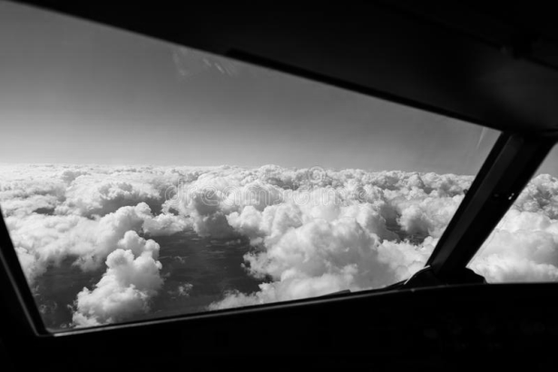
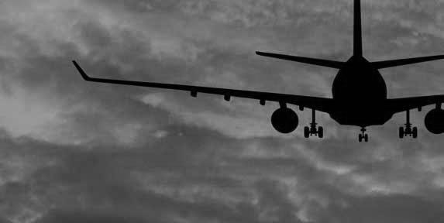
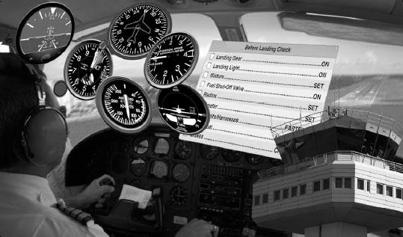
SENARYO TABANLI EĞİTİM
Neden Senaryo Tabanlı Eğitim (STE) Kullanılmalıdır?
Uygulamalı Test Standartları gelecekte büyük bir olasılıkla aşağıdakileri kapsayacaktır:
• Havacılıkta Karar Verme Prosedürü
• Risk Yönetimi
• Görev Yönetimi
• Durumsal Farkındalık
• Otomasyon Yönetimi
• Tek Pilot Kaynak Yönetimi
Bu terimlerin tamamı; bir pilotun kalkış yapabileceğini, bir yerden bir yere uçabileceğini, uçuş görevinin gerektirdiği bütün vazifeleri yerine getirebileceğini ve iniş yerine emniyetle inebileceğini ifade etmektedir.
Ercan CANER

Slide 9
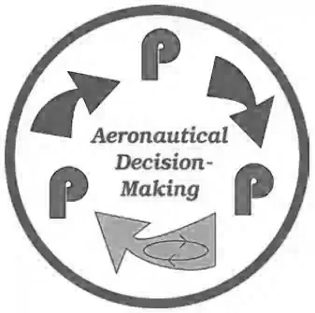
SENARYO TABANLI EĞİTİM
Neden Senaryo Tabanlı Eğitim (STE) Kullanılmalıdır?
Havacılık Karar Verme Prosedürü
•Pilot, uçuşu direkt olarak etkileyecek kritik kararlar verirken DECIDE modeli, 3P modeli gibi veya benzer bir mantıklı karar verme prosedürünü uygulayabilmelidir.
•Karar verirken dikkate aldığı faktörler ve alternatif hareket tarzlarını açıklayabilmelidir.
•Kararını etkileyebilecek bütün tehlikeli davranışlarını bilmeli ve açıklayabilmelidir.
KARAR VERME MODELİ – DECIDE
D- Problemi Tanımla
E – Faktörleri Sırala
C – İlgili Bilgileri Dikkate Al
I – En İyi Hareket Tarzını Belirle
D – Seçilen Hareket Tarzı için Plan Geliştir
E – Kararı ve Karar Sürecini Değerlendir
PERCEIVE - ALGILA
PROCESS – İŞLEM YAP
PERFORM - UYGULA
Ercan CANER

Slide 10
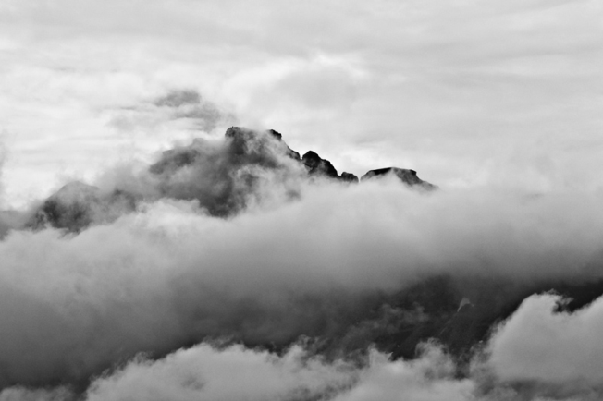
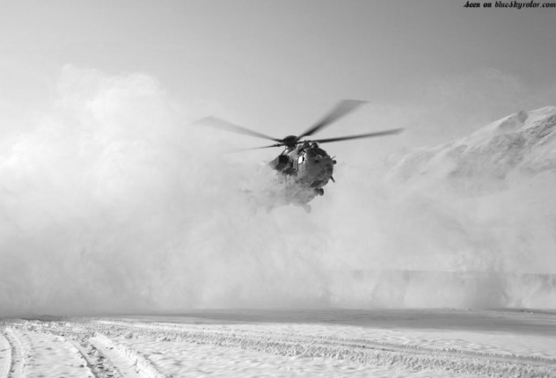
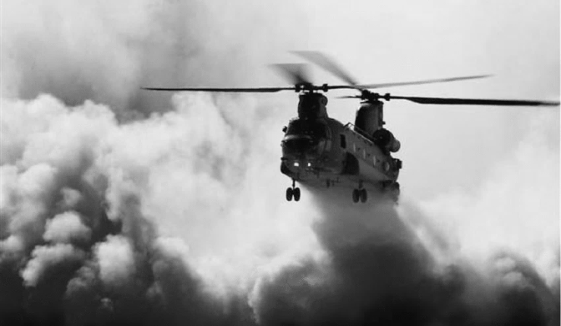
SENARYO TABANLI EĞİTİM
Neden Senaryo Tabanlı Eğitim (STE) Kullanılmalıdır?
Havacılık Karar Verme Prosedürü
•Pilot orijinal uçuş planında değişiklik gerektiren bir durum ortaya çıktığında uçuşu emniyetle sürdürebilecek ve tamamlayabilecek uygun bir hareket tarzına karar vermeli ve uygulamalıdır.
•Pilot, Risk Yönetimi, Kontrollü Uçuşta Yere Çarpma Farkındalığı, genel Durumsal Farkındalık, otomasyon kullanımı ve Görev Yönetimi unsurlarının kararlarını ve seçtiği hareket tarzını nasıl etkilediğini açıklamalıdır.
Ercan CANER

Slide 11
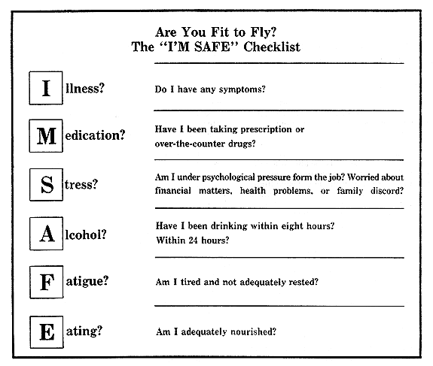
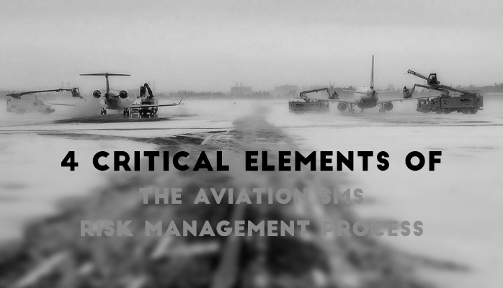
SENARYO TABANLI EĞİTİM
Neden Senaryo Tabanlı Eğitim (STE) Kullanılmalıdır?
Havacılık Karar Verme Prosedürü
•Pilot, verilen senaryoda icra edilen uçuş göreviyle ilgili dört temel risk unsurunu ve her biri için değerlendirmesini açıklayabilmelidir.
•Dört risk unsurunu değerlendirmek için PAVE Kontrol Listesi gibi bir araç kullanmalıdır.
•Kişisel riskleri değerlendirmek için I’M SAFE gibi bir kontrol listesi kullanmalıdır.
Uçmak İçin Uygun musun?
PAVE CHECKLIST
HAVACILIK RİSK YÖNETİMİNDE
4 KRİTİK UNSUR
PİLOT HAVA ARACI ORTAM DIŞ BASKILAR
Ercan CANER

Slide 12
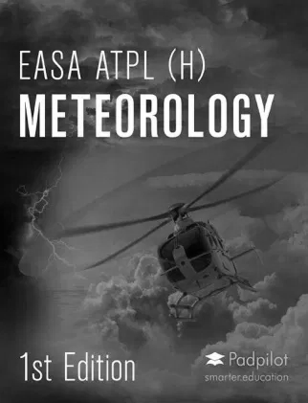
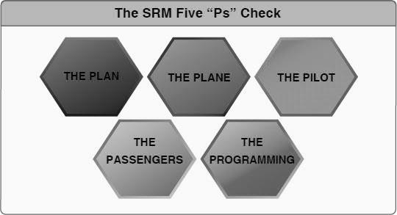
SENARYO TABANLI EĞİTİM
Neden Senaryo Tabanlı Eğitim (STE) Kullanılmalıdır?
Havacılık Karar Verme Prosedürü
•Pilot, uçuşla ilgili riskleri belirlemek maksadıyla hava raporları ve tahminlerini kullanmalıdır.
•Riskleri nasıl tanımladığını ve bu riskleri uçuş süresince nasıl minimize ettiğini açıklamalıdır.
•Beş faktörle ilgili riskleri değerlendirmek için 5-P gibi bir model kullanmalıdır.
•Uçuşun bütün safhalarında risklerin nasıl değişebileceğini ve bu riskleri azaltmak için opsiyonlarını açıklamalıdır.
5-P Modeli
Ercan CANER

Slide 13
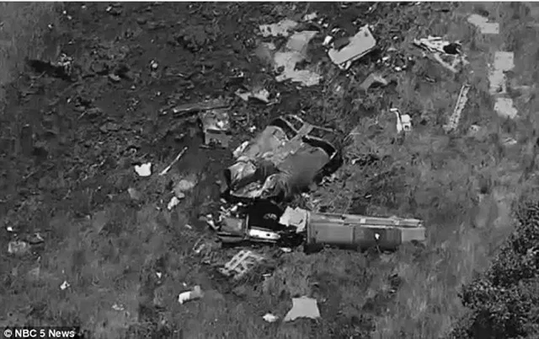
SENARYO TABANLI EĞİTİM
Neden Senaryo Tabanlı Eğitim (STE) Kullanılmalıdır?
Havacılık Karar Verme Prosedürü
•Pilot hava aracını uçururken, dikkatini en az dağıtacak şekilde görevleri nasıl önceliklendirdiğini açıklamalıdır.
•Uçuş görevinden dikkatini ayırmadan, uçuş safhalarını göz önünde bulundurarak görevleri zamanında tamamlamalıdır.
•Bütün kontroller ve prosedürleri, özellikle kritik zamanlarda iş yükünü artırmayacak şekilde yerine getirmelidir.
Uçuşta Rezonansa Giren Helikopter Havada Parçalandı
https://www.sunsavunma.net/ucusta-rezonansa-giren-helikopter-havada-parcalandi/
Ercan CANER

Slide 14
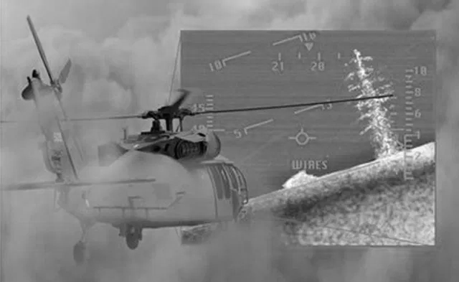
SENARYO TABANLI EĞİTİM
Neden Senaryo Tabanlı Eğitim (STE) Kullanılmalıdır?
Havacılık Karar Verme Prosedürü
•Pilot Durumsal Farkındalık konsepti ve durumsal farkındalığını azaltacak faktörleri açıklamalıdır.
•Bir probleme odaklanıp uçuşla ilgili diğer görevleri yerine getirmemesi durumunda oluşacak riskleri açıklamalıdır.
•Uçuşun her safhasında; hava durumu, arazi, trafik, Hava Trafik Kontrol, yakıt ve hava aracı dahil mevcut ve gelecekteki durumu hassas bir şekilde değerlendirebilmelidir.
•Mevcut durumsal farkındalığı sürdürmek ve uçuşun ileriki safhalarında beklenen makul değişikleri takip etmek için seyrüsefer, trafik, arazi, hava durumu göstergelerini ve hava aracında bulunan diğer teknolojik sistemleri kullanmalıdır.
Helikopter Engel Tespit Sistemleri
https://www.sunsavunma.net/helikopter-engel-tespit-sistemleri/
Ercan CANER

Slide 15
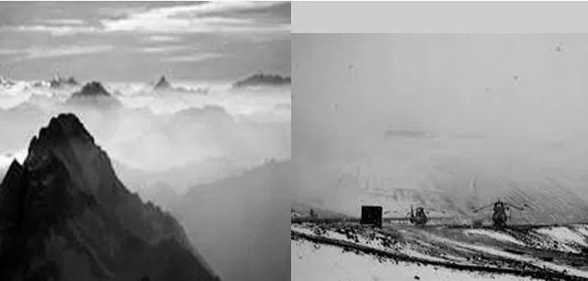
SENARYO TABANLI EĞİTİM
Neden Senaryo Tabanlı Eğitim (STE) Kullanılmalıdır?
Kontrollü Uçuşta Yere Çarpma (CFIT)
•Pilot, uçuşun planlanması safhasında rota boyunca potansiyel tehlikeleri tespit etmek maksadıyla güncel kartlar ve prosedürleri kullanmalı ve arazi ve engellerden kaynaklanabilecek gereksiz risklerden kaçınacak şekilde planlama yapmalıdır.
•Hava aracında mevcut TAWS ve/veya GPWS sistemlerini açıklayabilmelidir..
•Durumsal farkındalığını sürdürmek ve engeller ile araziden kaçınmak maksadıyla arazi, TAWS ve/veya GPWS sistemlerini kullanmalıdır.
Doğal ve Suni Engellere Çarpma
https://www.sunsavunma.net/dogal-suni-engellere-carpma/
Ercan CANER

Slide 16
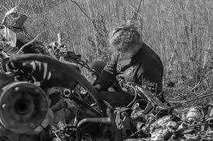
SENARYO TABANLI EĞİTİM
Neden Senaryo Tabanlı Eğitim (STE) Kullanılmalıdır?
Kontrollü Uçuşta Yere Çarpma (CFIT)
•Pilot, Kalkış ve inişleri arazi ve engellerden kaçınacak şekilde planlamalıdır.
•Arazi ve engellerden kaçınmak için zaman, meteorolojik koşullar ve hava aracı performansını dikkate almalıdır. (Gece kalkışta hava aracı performansı vb. gibi).
•Arazi ve engellerle karşı karşıya gelme olasılığına karşı planı takip etmeli ve gerekirse değiştirmelidir.
•Ne sebeple olursa olsun rota değişikliğini arazi ve engellerden kaçınacak şekilde planlamalıdır.
Emniyetli Helikopter Operasyonlarının Neresindeyiz?
https://www.sunsavunma.net/emniyetli-helikopter-operasyonlarinin-neresindeyiz/
Ercan CANER

Slide 17
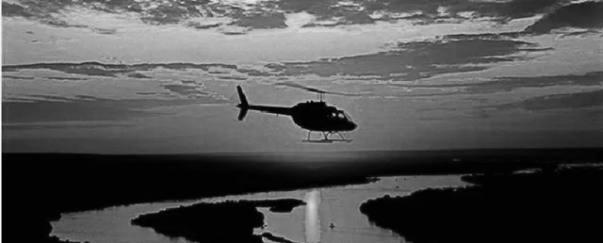
SENARYO TABANLI EĞİTİM
Neden Senaryo Tabanlı Eğitim (STE) Kullanılmalıdır?
Otomasyon Yönetimi
Mevcut oto pilot ve Uçuş Yönetim Sistem (FMS) operasyon modlarını açıklayın. •Beklenen veya beklenmedik oto pilot ve FMS mod veya statü değişikliklerini nasıl tanımlayacağını açıklayın.
•Uçuş esnasında herhangi bir zamanda geçerli mod veya statüyü ve bir sonraki beklenen mod veya statünün ne olacağını belirtin.
•Acil ve anormal durumlarda, uçuşun safhasına uygun olarak iş yükünü azaltmak için oto pilot ve Uçuş Yönetim sistemini kullanın.
•Beklenmeyen mod değişikliklerini zamanında tanımlayın ve oto pilotu derhal doğru moda döndürün.
Helikopterlerde Uçuş Emniyeti
https://www.sunsavunma.net/helikopterlerde-ucus-emniyeti/
Ercan CANER

Slide 18
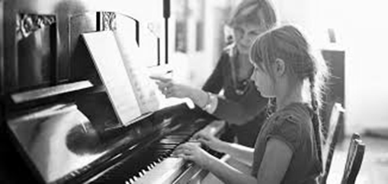
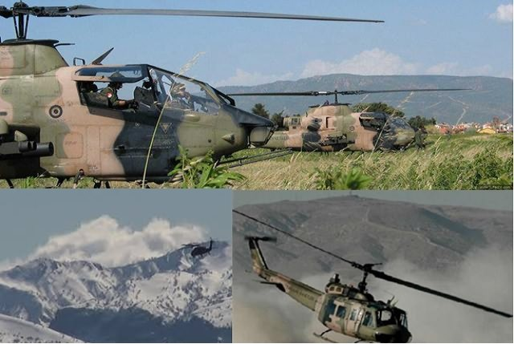
SENARYO TABANLI EĞİTİM
Neden Senaryo Tabanlı Eğitim (STE) Kullanılmalıdır?
Piyano çalmayı öğrenme örneğine geri dönersek:
• Uçuş, bilinen bir aranjmanı mükemmelleştiren bir piyano resitaline mi yoksa
•Bir partide dinleyici isteklerini alma ve ustaca çalmaya mı benzemektedir?
Dağlık Arazide Helikopter Uçuş Teknikleri
https://www.sunsavunma.net/daglik-arazide-helikopter-ucus-teknikleri/
Ercan CANER

Slide 19
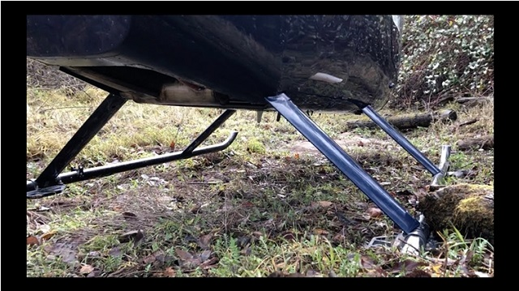
SENARYO TABANLI EĞİTİM
Neden Senaryo Tabanlı Eğitim (STE) Kullanılmalıdır?
Günümüzün pilotları, Senaryo Tabanlı Eğitim ile en etkin şekilde öğretmenizi kolaylaştıran yeteneklere ihtiyaç duymaktadır. Aşağıdaki örnekleri dikkate alınız:
• 1978 yılı yapımı bir C-172’de uçmayı öğrenen pilot, 1998 imali oto pilot ve GPS’i olan bir C-172 kiralamak istiyor. Yeni teknolojiyle başa çıkabilecek yeterli donanıma sahip midir?
• Pilot uçmayı bir bölgede öğrendikten sonra başka bir bölgeye taşınıyor. Farklılıklarla başa çıkabilecek yeteneklere sahip midir?
• Pilot uçmayı C-182’de öğreniyor ve sonra SR-22’ye geçiş yapıyor. Ona sadece rakamları mı öğretirsiniz, yoksa balistik paraşütü nasıl ve ne zaman kullanacağını STE’ye dahil eder misiniz?
Helikopterlerde Dinamik Devrilme
https://www.sunsavunma.net/helikopterlerde-dinamik-devrilme/
Ercan CANER

Slide 20
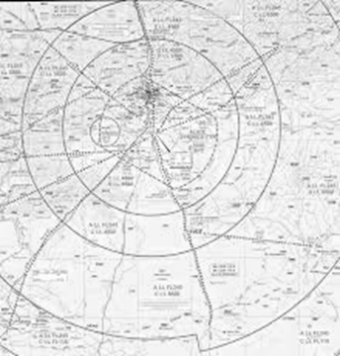
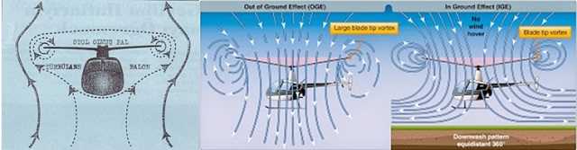
SENARYO TABANLI EĞİTİM
Neden Senaryo Tabanlı Eğitim (STE) Kullanılmalıdır?
STE’nin kazandıracağı yetenekler:
Yeni hava aracı, coğrafya ve hava sahasının tanımlanması ve analiz edilmesi.
Mevcut uçuş için alternatifler geliştirebilme ve en uygun alternatifi seçebilmek.
Uçuş esnasında; hava sahası, hava durumu, hava aracının kontrolü, seyrüsefer ve iletişimi sürdürürken karar seçeneklerini değerlendirmek.
https://www.sunsavunma.net/ana-rotor-kuyruk-rotor-turbulanslari-guclu-cokus/
Ana Rotor ve Kuyruk Rotor Türbülansları ve Güçlü Çöküş
Ercan CANER

Slide 21

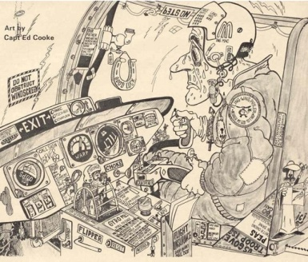
SENARYO TABANLI EĞİTİM
Senaryo Tabanlı Eğitim Nasıl Yapılır?
• TE farklı bir yaklaşım gerektirmektedir. Pilotlar alışık olmadıkları bu yeni sistemden başlangıçta rahatsızlık duyabilir ve bu rahatsızlık uzun sürebilir. FAKAT:
• Alınacak sonuçlar harcanan emeğin karşılığını çok iyi verecektir.
• STE, hem öğretmen/kontrol pilotları, hem de pilot adayları için eğitimi çok daha çekici ve ilginç hale getirecektir.
Pilot Yorgunluğu Problemi
https://www.sunsavunma.net/pilot-yorgunlugu-problemi/
Ercan CANER

Slide 22
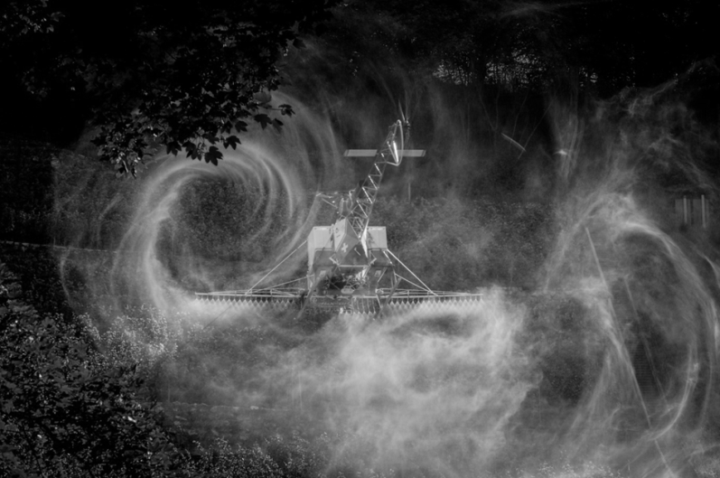
SENARYO TABANLI EĞİTİM
Senaryo Tabanlı Eğitim Nasıl Yapılır?
STE ile geleneksel eğitim arasındaki temel farklar:
•Daha kapsamlı ve ayrıntılı ders planları hazırlanır.
•Uçuş manevraları için gerçek dünya ortam ve koşullarının oluşturulmasını sağlar.
•Eğitim esnasında karar verme için fırsatlar sağlar.
Hedefler ve eğitimin yerine getirilmesi standartlarını öne çıkarır.
Helikopter Uçuş Karakteristikleri
https://www.sunsavunma.net/helikopter-ucus-karakteristikleri/
Ercan CANER

Slide 23
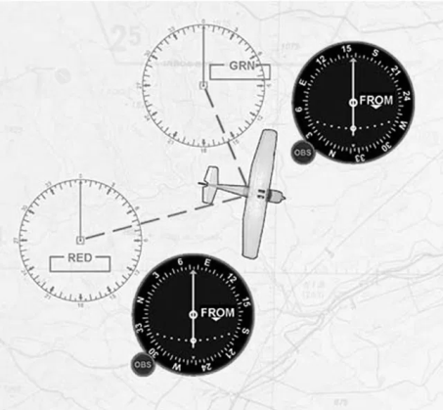
SENARYO TABANLI EĞİTİM
Senaryo Tabanlı Eğitim Nasıl Yapılır?
Öğretmen Pilotun Hazırlığı:
Pilotun genelde yapacağı uçuş türüne benzer gerçekçi senaryolar ve sonuçlar geliştirin:
•Yakınlardaki bir havaalanına uçuş planlayın (artık eğitim sahası yok).
•Uçuş için gerçekçi bir neden bulun (maç, özel bakıma muhtaç bir hasta vb. gibi).
•Öğretilecek ve yol boyunca gözden geçirilecek manevraları planlayın.
•Zaman ve hava aracındaki teknolojinin en etkin şekilde nasıl kullanılacağını planlayın.
•Hedefler ve başarı kriterleri ile standartları listeleyin.
•Pilotun uçuş boyunca verdiği kararları uçuş sonrası brifingde tartışmak üzere kaydedin.
Kaybolduğunuzda Yerinizi Bulmak için Beş Yöntem
https://www.sunsavunma.net/kayboldugunuzda-yerinizi-bulmak-icin-bes-yontem/
Ercan CANER

Slide 24
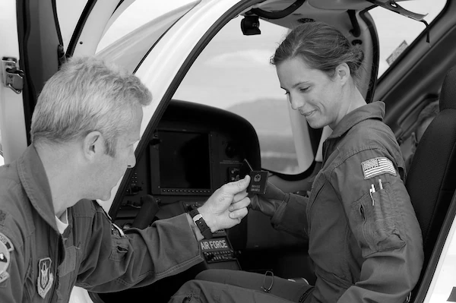
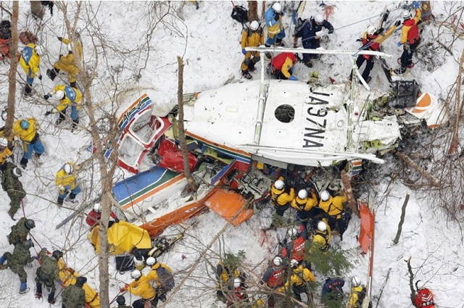
SENARYO TABANLI EĞİTİM
Senaryo Tabanlı Eğitim Nasıl Yapılır?
Uçuş Öncesi Faaliyetler:
•Verdiğiniz ev ödevlerini gözden geçirin.
•Bütün uçuşu gözden geçirin.
•Hedefler ve başarı standartlarını tartışın.
Sorular sorun:
•Oraya nasıl gideceksin?
•Hangi bilgi ve donanıma ihtiyacın var?
•Hangi tehlikeleri dikkate almalısın?
•Pilotun soruları veya endişelerini irdeleyin.
Ana Rotor Pallerinde Sıkışma Fenomeni
https://www.sunsavunma.net/ana-rotor-pallerinde-sikisma-fenomeni/
Ercan CANER

Slide 25
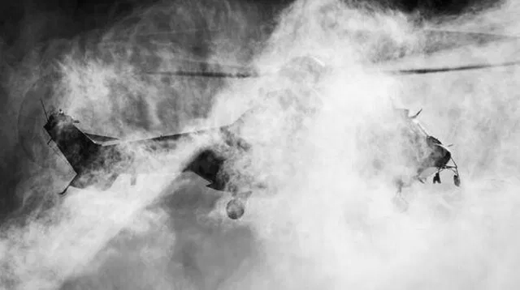
SENARYO TABANLI EĞİTİM
Senaryo Tabanlı Eğitim Nasıl Yapılır?
Uçuş Öncesi Hazırlık
ÖNEMLİ: Bırakın kararları pilot versin!
Örneğin: “Hangi irtifayı seçtin? Nasıl karar verdin? Daha yüksek irtifaya çıkabilir miyiz? Daha alçak bir irtifada uçabilir miyiz?
Pilot uygun bir seçim yapmak maksadıyla gerekli bütün araçlar ve kaynakları kullandı mı?
•Güncel hava durumu.
•Arazi hakkında farkındalık.
•Havacılık Düzenlemeleri (VFR bulut mesafesi, hava sahası kısıtlamaları).
Helikopter Uçuşlarında Sekiz Altın Kural
https://www.sunsavunma.net/helikopter-ucuslarinda-sekiz-altin-kural/
Ercan CANER

Slide 26
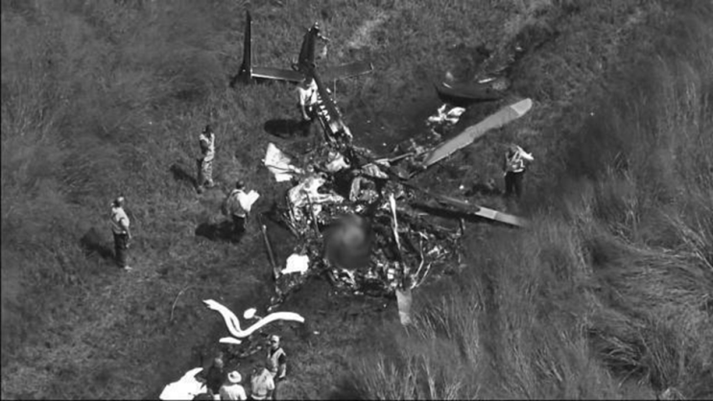
SENARYO TABANLI EĞİTİM
Senaryo Tabanlı Eğitim Nasıl Yapılır?
Uçuş Öncesi Hazırlık
Risk Yönetimi:
•Her bir uçuş öncesinde Uçuş Öncesi Risk Kontrol Listesini kullanın.
•Pilot, emniyetli bir uçuşu farklı faktörlerin nasıl etkilediğini anlamalıdır.
•Pilot, uçuştan uçuşa sonuçları karşılaştırarak farklı risk unsurlarının etkilerini anlayabilir.
•Tutarlılık bu kritik alışkanlığın oluşmasını sağlar.
Helikopterlerde Otorotasyon Esasları
https://www.sunsavunma.net/helikopterlerde-otorotasyon-esaslari/
Ercan CANER

Slide 27
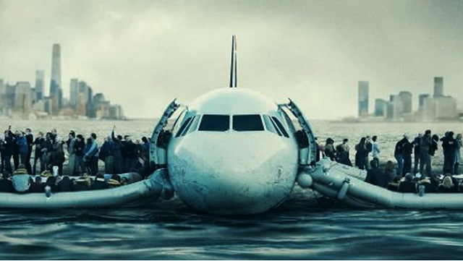
SENARYO TABANLI EĞİTİM
Senaryo Tabanlı Eğitim Nasıl Yapılır?
Uçuşta Hareket Tarzları
Uçuş emniyeti riske girmediği sürece her şeyi pilotun yapmasına izin verin!
•Ellerinizi kumandalardan uzak tutun.
•Telsiz konuşmalarını yapmayın.
•Pilota yardım etmeyin.
•Telsiz frekansını değiştirme, trim ve flap ayarı gibi şeyler yapmayın.
•Sorular sorun ve pilotun opsiyonlar ve olasılıkları keşfetmesine imkan sağlayın.
•Uçuş emniyeti riske girmediği sürece pilotun verdiği kararları uygulamasına izin verin.
•Uçuş esnasında pilotun verdiği kararları ve yaptıklarını kayıt edin.
•Uçuş esnasında ortaya çıkabilecek eğitim ve öğretim için uygun fırsatları kollayın, fakat eğitim hedeflerine odaklanmaya da bağlı kalın.
Mürettebat Kaynak Yönetimi - CRM
https://www.sunsavunma.net/murettebat-kaynak-yonetimi/
Ercan CANER

Slide 28
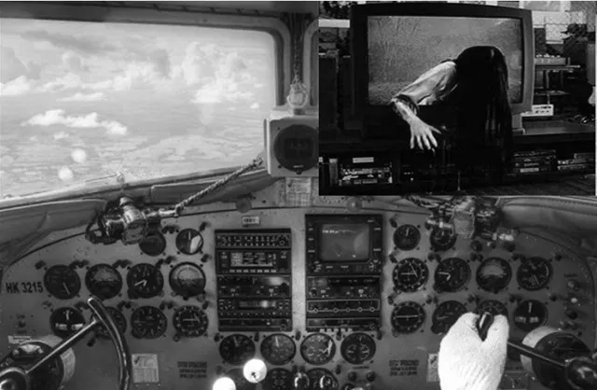
SENARYO TABANLI EĞİTİM
Senaryo Tabanlı Eğitim Nasıl Yapılır?
Uçuşta Hareket Tarzları
Pilotun daha fazla bağımsızlığına yönelik genel gelişimini hedefleyin:
•İlk uçuşta öğretmen pilot yardımıyla iniş normaldir ve uygundur…
•…fakat bir pilot adayını ilk yalnız uçuşa gönderecekseniz pilot sizin yardımınız ve talimatlarınız olmadan hava aracını indirmeyi başarabilmelidir.
Kritik Olaylar Esnasında Şaşkınlığın Pilotlar Üzerindeki Olumsuz Etkileri
https://www.sunsavunma.net/kritik-olaylar-esnasinda-saskinligin-pilotlar-uzerindeki-olumsuz-etkileri/
Ercan CANER

Slide 29
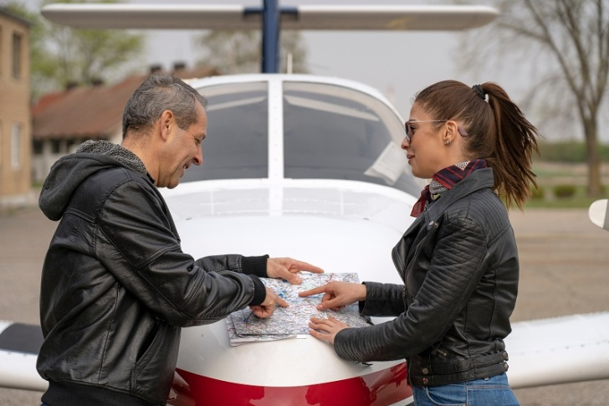
SENARYO TABANLI EĞİTİM
Senaryo Tabanlı Eğitim Nasıl Yapılır?
Uçuş Sonrası Yapılacaklar
Geleneksel modelde hava aracı başında yapılır.
•Bütün konuşmayı öğretmen pilot yapar.
•Öğrenci pilot pasif olarak sadece dinler.
•Öğretmen pilot not verir.
Etkili STE ortak kritik yapmayı kullanır.
•Öğrenci pilot sözlü olarak uçuşu yeniden anlatır ve yaptığı faaliyetleri, performansını ve kararlarını derinlemesine analiz eder.
•Bu yöntem öz farkındalığı geliştirir ve öğretmen pilota, pilotun muhakeme yeteneği hakkında ayrıntılı bilgiler verir.
Ercan CANER

Slide 30


SENARYO TABANLI EĞİTİM
Senaryo Tabanlı Eğitim Nasıl Yapılır?
Uçuş Sonrası Tek Pilot Kaynak Yönetimi Değerlendirmesi:
•Açıkla (ezbere öğrenme gibi).
•Pratik yaptır (uygulamaya benzer ).
•Uygula (anlamaya benzer)
•Yönet/Karar ver (karşılıklı ilişkiye benzer)
•Eğitimin safhasına göre her not başarılı ve geçti olarak kabul edilebilir. İniş tekniğini açıklayabilmek eğitim başında yeterli olabilir, fakat solo uçuş safhasındaki bir öğrenci pilot için çok daha fazlası gerekmektedir.
Öğrenci Pilotların Yalnız Uçuş Kazaları
https://www.sunsavunma.net/ogrenci-pilotlarin-yalniz-ucus-kazalari/
Ercan CANER

Slide 31
SENARYO TABANLI EĞİTİM
Senaryo Tabanlı Eğitim Nasıl Yapılır?
Uçuş Sonrası Hareket Tarzları - Manevraların Değerlendirilmesi:
TANIMLAMA: Pilot, manevra ve senaryonun fiziksel karakteristiklerini ve bilişsel unsurlarını tanımlayabilmelidir, fakat manevraları başarıyla yapabilmesi öğretmen pilotun yardımını gerektirir.
AÇIKLAMA: Pilot önemli kavramlar, prensipler ve prosedürleri açıklayabilmelidir, fakat manevraları başarıyla yapabilmesi için yine de öğretmen pilotun yardımına ihtiyacı vardır.
PRATİK YAPMA: Pilot, öğretmen pilotun yol göstermesi ve yardımıyla sapma ve hatalarını düzelterek senaryo ve manevraları planlayabilmeli ve yapabilmelidir.
UYGULAMA: Pilot,öğretmen pilotun yardımı olmadan senaryo ve manevraları planlayabilmeli ve uygulayabilmelidir. Hatalar ve sapmaları pilotun kendisi belirler ve düzeltir.
Ercan CANER

Slide 32





SENARYO TABANLI EĞİTİM
Robinson Helikopterlerinde Mast Vurması Problemi
https://www.sunsavunma.net/robinson-helikopterlerinde-mast-vurmasi-problemi/
İran’da Uçak Neden Düştü?
https://www.sunsavunma.net/iranda-ucak-neden-dustu/
Kobe Bryant Helikopter Kazasında Hayatını Kaybetti
https://www.sunsavunma.net/kobe-bryant-helikopter-kazasinda-hayatini-kaybetti/
AW-169 Kazasının Nedeni Kuyruk Rotor Etkinliğinin Kaybı mı?
https://www.sunsavunma.net/aw-169-kazasinin-nedeni-kuyruk-rotor-etkinliginin-kaybi-mi/
Güçlü Çöküş & Vorteks Halkası
https://www.sunsavunma.net/guclu-cokus-vorteks-halkasi/
Ercan CANER

Slide 33





SENARYO TABANLI EĞİTİM
Uçaklarda Fren Performansı
https://www.sunsavunma.net/ucaklarda-fren-performansi/
Beklenmeyen Alet Uçuş Şartlarına Giriş
https://www.sunsavunma.net/beklenmeyen-alet-ucus-sartlarina-giris/
Helikopter Kazaları, Nedenleri ve Tedbirler
https://www.sunsavunma.net/helikopter-kazalari-nedenleri-tedbirler/
Uçağı Anormal Durumlardan Kurtarma
https://www.sunsavunma.net/ucagi-anormal-durumlardan-kurtarma/
Isı Güdümlü Füzeler ve Helikopterler
https://www.sunsavunma.net/isi-gudumlu-fuzeler-helikopterler/
Ercan CANER

